Slide 1
HODINA 8 / 10
INTERNET, BEZPEČNOST A PRÁCE S INFORMACEMI
Sociální sítě a digitální stopa
Student propojí zdánlivě drobné údaje z veřejného profilu, určí riziko a navrhne konkrétní omezení sdílení.
08
45 MIN
Notes:
Výukový cíl: Student propojí zdánlivě drobné údaje z veřejného profilu, určí riziko a navrhne konkrétní omezení sdílení.
Soubory: Profil Alex.html z balíčku V2, digitální pracovní sešit
Výstup: Tabulka zjištění–podklad–riziko–doporučení a soukromý osobní audit.
Před otevřením dalšího snímku stručně uveď téma a nech studenty připravit pracovní soubory.

Slide 2
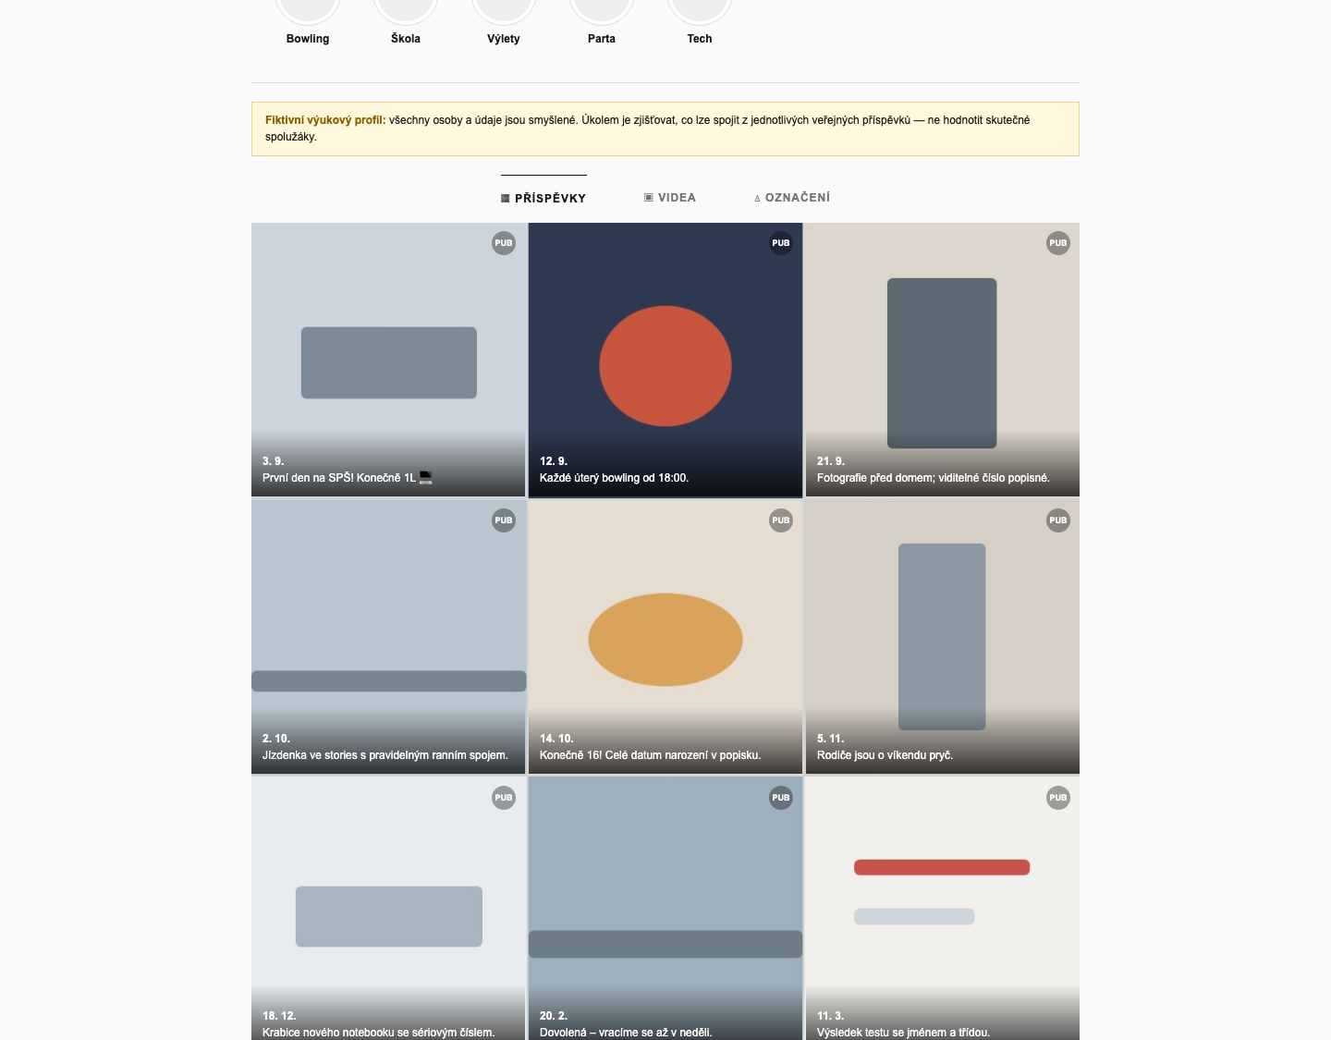
0–5 MIN · ÚVOD
Začni vlastním rozhodnutím
Co o Alexovi zjistíš, když spojíš několik běžných příspěvků?
1 Rozhodni sám 2 Zapiš konkrétní důvod 3 Porovnej ve dvojici
INTERNET · BEZPEČNOST · INFORMACE
HODINA 8 / 2
Notes:
Čas: 0–5 minut.
Činnost: Aktivní a pasivní stopa.
Postup učitele: Uveď jeden příklad vědomého příspěvku a jednoho automatického záznamu.
Otázka pro studenty: Co o Alexovi zjistíš, když spojíš několik běžných příspěvků?
Neprozrazuj správnou odpověď. Cílem je zachytit počáteční úsudek, ke kterému se třída vrátí při reflexi.

Slide 3
5–21 MIN · MINIMUM
Tři opěrné body pro rozhodování
01
02
03
Spojuj stopy
Popiš riziko
Omez sdílení
Jeden běžný údaj často nestačí. Riziko vzniká kombinací místa, času, rutiny a vztahů.
Ke každému zjištění uveď podklad, možné zneužití a závažnost — bez hodnocení člověka.
Uprav publikum, načasování, ořez nebo identifikátory. Smysl příspěvku může zůstat.
Nejde o rychlý tip. Jde o postup, který lze vysvětlit a zopakovat.
INTERNET · BEZPEČNOST · INFORMACE
HODINA 8 / 3
Notes:
Čas: 5–21 minut.
Činnost: Forenzní čtení profilu.
Postup učitele: Skupiny hledají informace vznikající kombinací více příspěvků.
Klíčové závěry: Škola a třída: Popis profilu a fotografie z počítačové učebny umožňují odhadnout školní prostředí. | Pravidelný pohyb: Úterní bowling a ranní cesta ukazují rutinu a časy. | Bydliště a nepřítomnost: Vchod domu v kombinaci s příspěvkem o prázdném bytě zvyšuje bezpečnostní riziko.
Nech studenty doplnit příklad ke každému bodu. Přechod k aktivitě proveď otázkou: Jak tyto tři body použijeme na dnešní soubor?

Slide 4
21–43 MIN · PRÁCE
Hlavní počítačová aktivita
OTEVŘI
Profil Alex.html ze složky Podklady k aktivitám, digitální pracovní sešit
01
02
03
Spoj veřejné stopy
Popiš riziko
Proveď soukromý audit
Hledej informace, které vznikají až kombinací několika dlaždic profilu.
Použij vazbu: konkrétní údaj → možné zneužití → přiměřené opatření.
Výsledek osobního auditu neodevzdávej, nefotografuj a nesdílej.
ODEVZDEJ
Tabulka zjištění–podklad–riziko–doporučení a soukromý osobní audit.
INTERNET · BEZPEČNOST · INFORMACE
HODINA 8 / 4
Notes:
Hlavní aktivita využívá: Profil Alex.html z balíčku V2, digitální pracovní sešit
5–21 min – Forenzní čtení profilu: Skupiny hledají informace vznikající kombinací více příspěvků.
21–31 min – Riziko a doporučení: Požaduj vazbu: konkrétní údaj → možné zneužití → opatření.
31–39 min – Soukromý audit: Tichá individuální práce bez sdílení výsledků.
39–43 min – Tři obecné změny: Sdílejí se pouze principy, ne osobní nastavení nebo obsah.
Požadovaný výstup: Tabulka zjištění–podklad–riziko–doporučení a soukromý osobní audit.
Během práce nepřebírej myš za studenta. Pomáhej otázkami z dalšího snímku a žádej, aby každé rozhodnutí opřel o konkrétní znak nebo zdroj.

Slide 5
PRŮBĚŽNÁ KONTROLA
Než práci odevzdáš, ověř čtyři věci
✓
Výsledek
✓
Důvod
Student vytvoří nejméně čtyři odvození z kombinace příspěvků a ke každému navrhne přiměřené opatření.
Které dva příspěvky dohromady odhalují více než každý zvlášť?
✓
Ověření
✓
Bezpečný krok
Je riziko okamžité, dlouhodobé, nebo závislé na dalším údaji?
Jak lze zachovat smysl příspěvku a přitom snížit množství zveřejněných informací?
INTERNET · BEZPEČNOST · INFORMACE
HODINA 8 / 5
Notes:
Kritérium úspěchu: Student vytvoří nejméně čtyři odvození z kombinace příspěvků a ke každému navrhne přiměřené opatření.
Vodicí otázky: Které dva příspěvky dohromady odhalují více než každý zvlášť? | Je riziko okamžité, dlouhodobé, nebo závislé na dalším údaji? | Jak lze zachovat smysl příspěvku a přitom snížit množství zveřejněných informací?
Podpora: Přiděl skupinám vždy tři konkrétní dlaždice profilu a nech je hledat vazby pouze mezi nimi.
Rozšíření: Studenti navrhnou bezpečnější verzi tří příspěvků tak, aby stále dávaly smysl cílovému publiku.
Pro rychlou mezikontrolu nech dvojice vyměnit výstup a označit jeden dobře doložený bod a jednu otázku, která ještě zůstává.

Slide 6
39–43 MIN · SPOLEČNĚ
Co by měla dobrá odpověď obsahovat
PODLOŽENÝ ZÁVĚR
POZOR NA ZKRATKU
Škola a třída
Popis profilu a fotografie z počítačové učebny umožňují odhadnout školní prostředí.
Student zesměšňuje profil.
Pravidelný pohyb
Úterní bowling a ranní cesta ukazují rutinu a časy.
Vraťte diskusi k návrhu bezpečnějšího sdílení; cílem není hodnotit osobu.
Bydliště a nepřítomnost
Vchod domu v kombinaci s příspěvkem o prázdném bytě zvyšuje bezpečnostní riziko.
Vrať se k úvodnímu rozhodnutí. Co bys teď změnil — a proč?
INTERNET · BEZPEČNOST · INFORMACE
HODINA 8 / 6
Notes:
Očekávané závěry: Škola a třída: Popis profilu a fotografie z počítačové učebny umožňují odhadnout školní prostředí. | Pravidelný pohyb: Úterní bowling a ranní cesta ukazují rutinu a časy. | Bydliště a nepřítomnost: Vchod domu v kombinaci s příspěvkem o prázdném bytě zvyšuje bezpečnostní riziko. | Datum narození: Dort s číslem 16 a datum příspěvku umožňují odvodit část data narození. | Zařízení: Krabice notebooku nebo čitelný identifikátor může usnadnit cílený podvod či reklamaci. | Další osoby: Skupinová fotografie může zveřejnit podobu, místo a sociální vazby lidí, kteří s tím nepočítali.
Časté chyby a intervence: Student zesměšňuje profil. → Vrať diskusi k návrhu bezpečnějšího sdílení; cílem není hodnotit osobu. | „Řešením je nic nesdílet.“ → Hledej přiměřená opatření: publikum, načasování, ořez, odstranění identifikátorů a souhlas ostatních. | Skupina analyzuje skutečný profil. → Okamžitě se vrať k fiktivnímu podkladu; nepodporuj dohledávání spolužáků.
Nečti celý klíč. Vyber dva studentské postupy, které vedou k odlišným závěrům, a nech třídu určit, který je lépe podložený.

Slide 7
HODINA 8 · POSLEDNÍ 2 MINUTY
Exit ticket
Uveď dvojici veřejných údajů, které jsou samostatně běžné, ale společně zvyšují riziko.
Odpověz samostatně jednou až třemi větami. Uveď konkrétní krok nebo důvod.
08
Notes:
Exit ticket: Uveď dvojici veřejných údajů, které jsou samostatně běžné, ale společně zvyšují riziko.
Podpora: Přiděl skupinám vždy tři konkrétní dlaždice profilu a nech je hledat vazby pouze mezi nimi.
Rozšíření: Studenti navrhnou bezpečnější verzi tří příspěvků tak, aby stále dávaly smysl cílovému publiku.
Když technika selže: Fotografická mřížka je vložená lokálně; při problému s prohlížečem použij seznam příspěvků v pracovním sešitu.
Vyber způsob odevzdání předem. Odpověď použij jako diagnostiku pro začátek další hodiny; nehodnoť pouze formální správnost, ale konkrétnost a zdůvodnění.

